Slide 1
CDS DGEFP ET DNUM
Formation Portail d’Assistance
USAGERS
Date de mise à jour : 15 juillet 2022
Délégation générale
à l’emploi et à la
formation professionnelle

Slide 2
Sommaire
1
Accès au portail d’assistance
Authentification usagers
2
3
Comptes usagers
Création de demande
4
5
Autres fonctionnalités
6
Bases de connaissances

Slide 3
1. Accès aux portails d’assistance

Slide 4



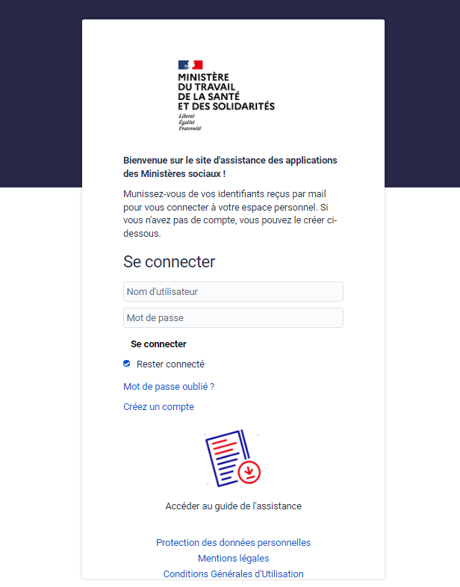
Accès aux portails
Accès aux portails d’assistance
Pour accéder aux portails d’assistance, vous devez vous connecter sur un navigateur Web et vous
rendre sur l’adresse suivante : https://assistance.emploi.gouv.fr

Slide 5

2. Authentification usagers

Slide 6

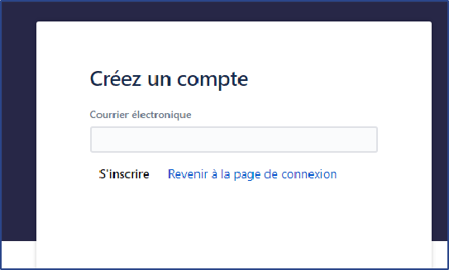
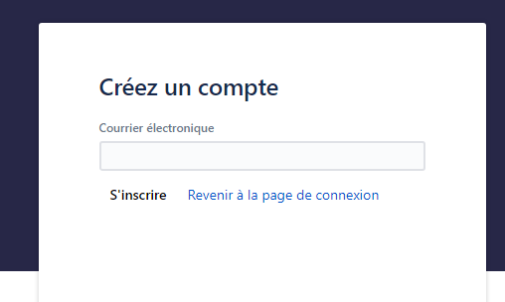



Création compte usager (1/2)
Authentification usagers
Si c’est votre première connexion sur le site
d’assistance. Vous devez créer un compte pour
accéder au portail d’assistance.
Etapes :
  Cliquer sur ‘Créez un compte’.
2.
Vous serez redirigé vers une deuxième page, puis
saisir votre adresse mail.
Cliquer sur le bouton ‘S’inscrire’.
  Ensuite, vous recevrez un mail avec un lien qui vous permettra de finaliser votre inscription et la validation de votre compte.

Slide 7
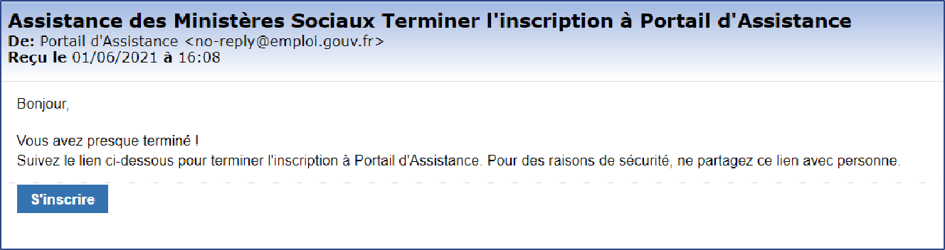
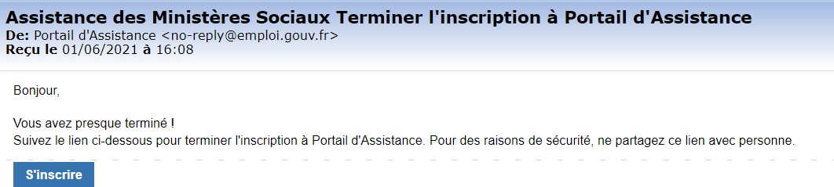

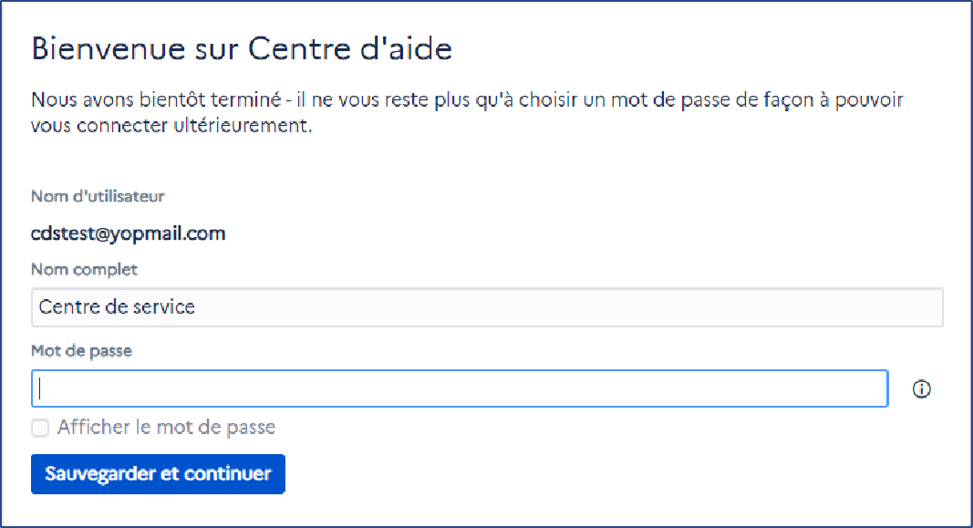
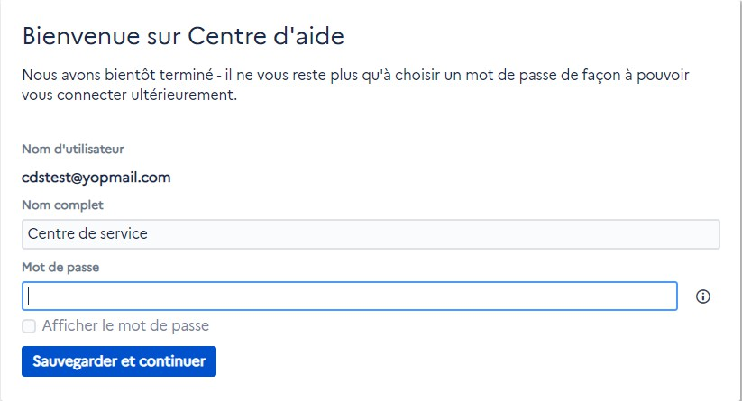

Création compte usager (2/2)
Authentification usagers
A la réception du mail d’inscription nous vous
invitons à cliquer sur le bouton ‘S’inscrire’.
Saisir votre nom et prénom.
Définir un mot de passe d’accès.
Cliquer sur le bouton ‘Sauvegarder et continuer’ pour finaliser la création de la demande.

Slide 8

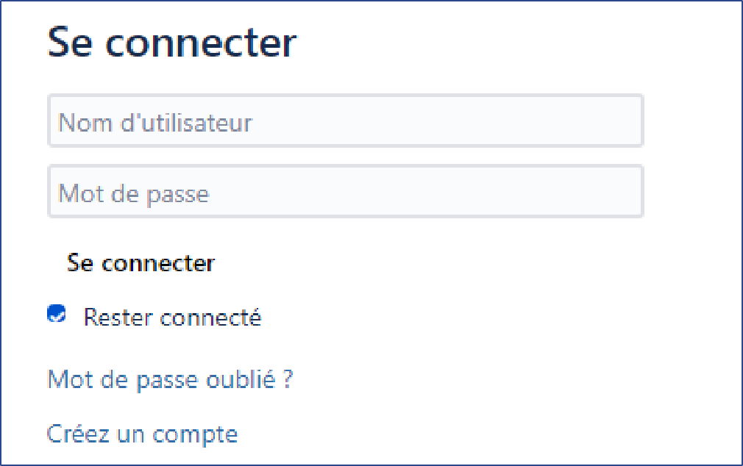
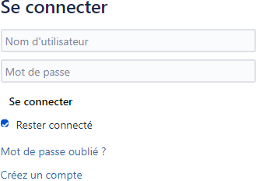
Se connecter
Authentification usagers
Pour vous connecter au portail d’assistance, vous
devez suivre les étapes suivantes :
1.
Saisir votre adresse mail
2.
Saisir le mot de passe associé à votre adresse email.
3.
Cocher ‘Rester connecté’ si vous souhaitez être
reconnu automatiquement à chaque connexion.
4.
Cliquer sur le bouton ‘Se connecter’.

Slide 9
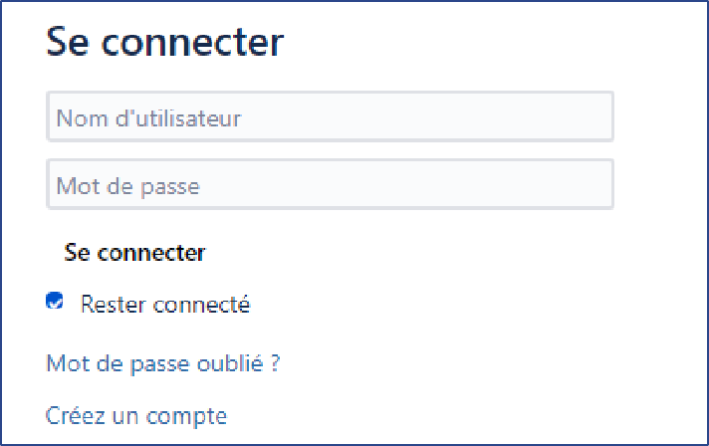

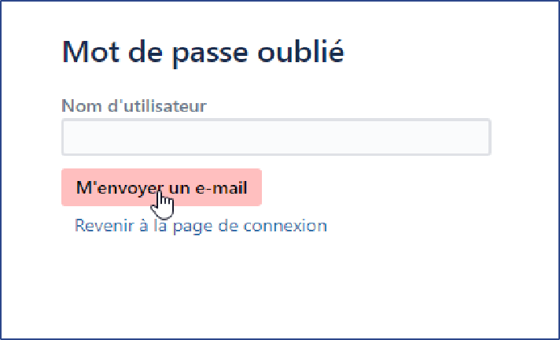
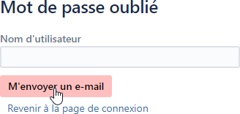
Réinitialisation du Mot de passe
Authentification usagers
Si vous avez oublié votre mot de passe, vous pouvez le réinitialiser.
Etapes :
1.
Cliquer sur ‘Mot de passe oublié’.
2.
Une nouvelle page s’affiche. Saisir votre adresse mail.
3.
Cliquer sur ‘M’envoyer un e-mail’.
4.
Vous recevrez un mail qui contient un lien de réinitialisation et qui vous permettra de définir votre nouveau mot de passe puis de vous reconnecter au portail d’assistance.

Slide 10
3. Compte usagers

Slide 11



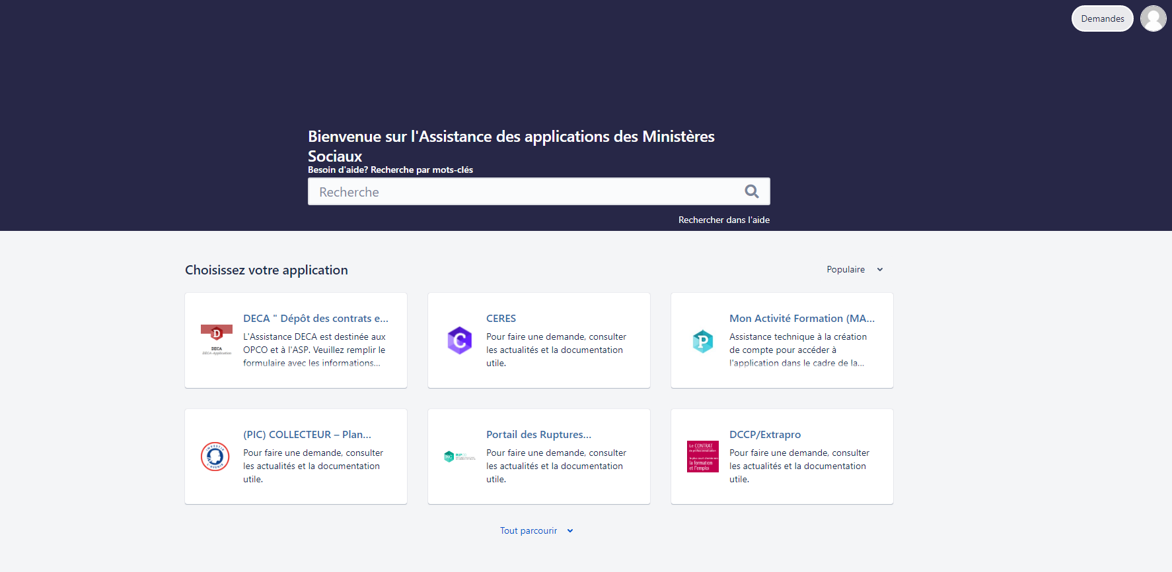



Page d’accueil
Le bouton« Demandes »
permet d’accéder à l’ensemble des demandes que vous avez postées à l’assistance.
Le picto "bonhomme" permet d’accéder
aux détails de votre compte.
Compte usagers
La barre de recherche, vous permet de rechercher
l’application pour laquelle vous avez besoin de poster une demande
Si l’application pour laquelle vous avez besoin d’aide n'apparaît pas dans les vignettes, cliquez sur « Tout parcourir » pour voir le reste des applications de l’Assistance.
Si l’application pour laquelle
vous avez besoin d’aide se trouve sur l’une des vignettes, cliquez dessus
À NOTER :
Si votre application n'apparaît pas dans la liste, c’est qu’elle n’est pas prise en charge par l’ assistance.
À NOTER :
Si votre application n'apparaît pas dans la liste, c’est qu’elle n’est pas prise en charge par l’ assistance.

Slide 12
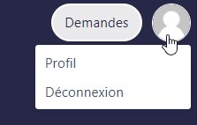

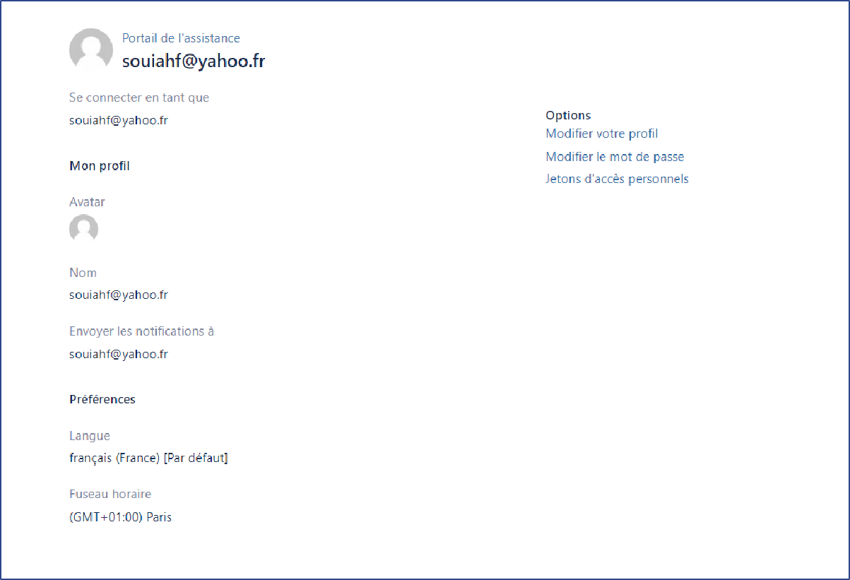
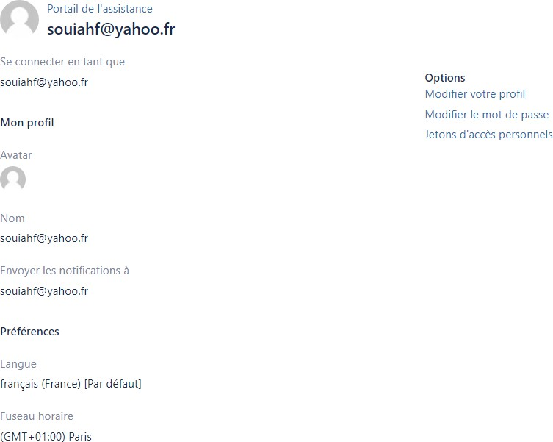
Accès au profil
Compte usagers
Pour accéder au profil de votre compte, vous pouvez cliquer sur le picto "bonhomme" situé en haut à droite de votre écran.
Etapes :
1.
Cliquer sur le bonhomme, ensuite cliquer sur
‘Profil’.
2.
Vous serez redirigé vers la page de votre profil.
3.
Les informations de votre compte apparaissent
dans le bloc ‘Mon Profil’
4.
Les options vous permettent de réinitialiser votre mot de passe ou de modifier votre profil.

Slide 13
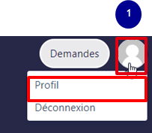
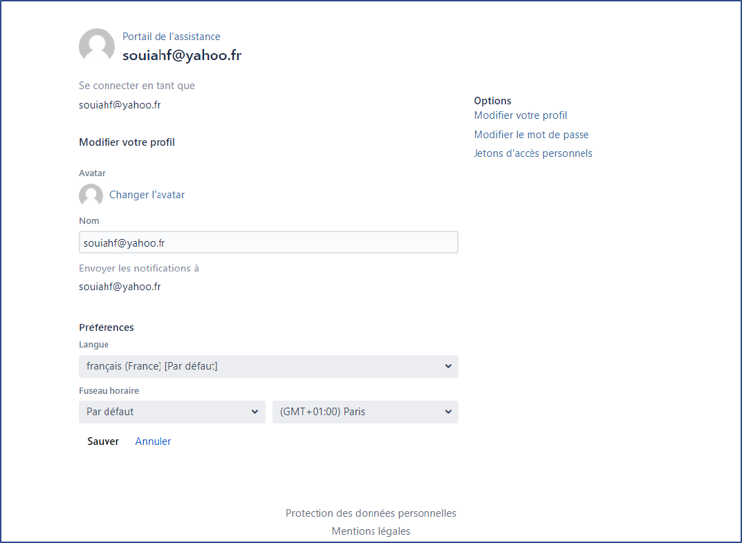

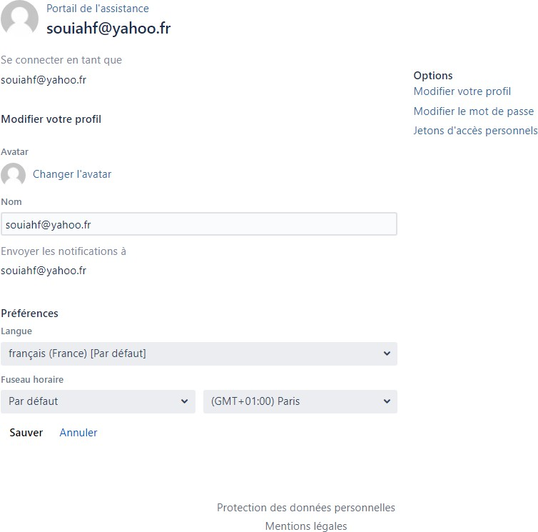
Modifier le profil
Compte usagers
Pour modifier votre profil, vous devez :
Etapes :
  Cliquer sur le bonhomme, ensuite sur ‘Profil’.
2.
Dans le menu "options", cliquer sur ‘Modifier votre profil’.
3.
Mettre à jour les champs.
4.
Cliquer sur ‘Sauver’ pour enregistrer les
modifications.
N.B: Un changement d’adresse email n’est pas
possible. Il faut créer un nouveau compte.

Slide 14

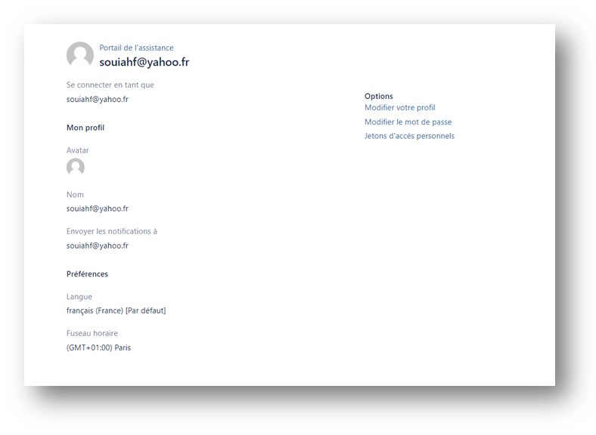

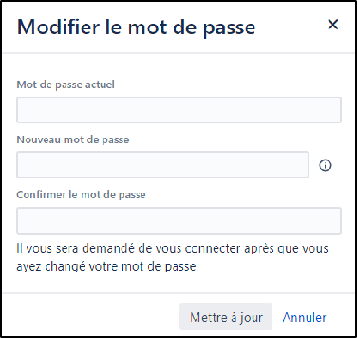
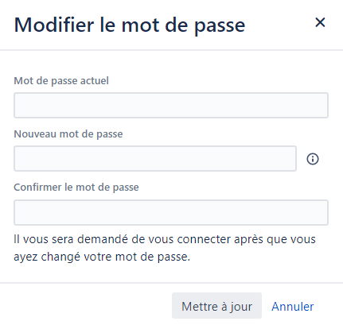

Modifier le mot de passe
Compte usagers
Pour modifier le mot de passe, vous devez :
Etapes :
  Cliquer sur le bonhomme, ensuite sur ‘Profil’.
2.
Dans le menu "options", cliquer sur ‘Modifier le mot de passe’.
3.
Une pop-up/fenêtre de réinitialisation apparait.
4.
Renseigner le mot de passe actuel et définir le
nouveau mot de passe.
5.
Cliquer sur ‘Mettre à jour’.

Slide 15
4. Création des demandes

Slide 16
Le portail d’assistance vous permet de créer des
demandes à partir de votre compte personnel.
En fonction de l’application, vous pouvez:
Postez des demandes pour une aide technique
Postez des demandes d’aide à l’utilisation de votre application
Postez des demandes pour signaler un message d’erreur
Postez des demandes d’évolution
Postez des demandes pour un problème de connexion

Slide 17
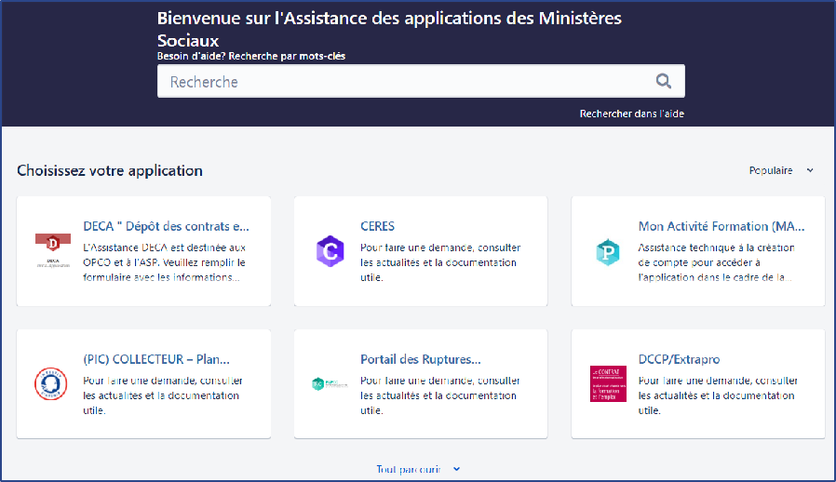
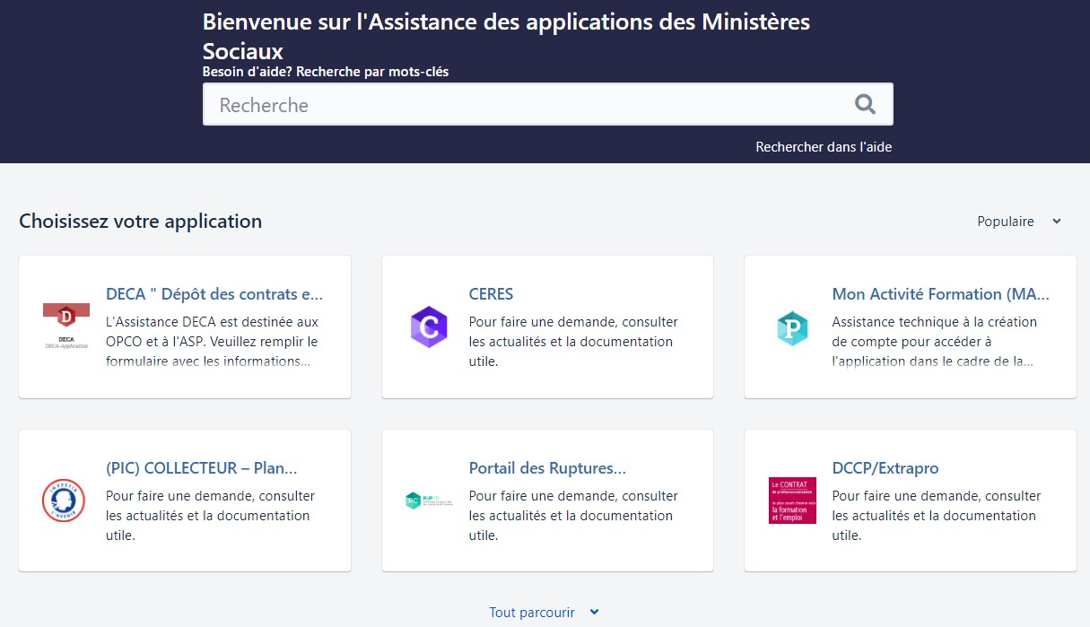

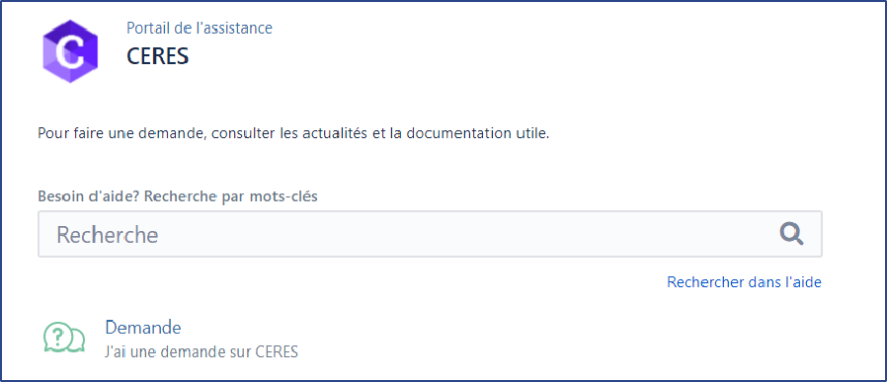
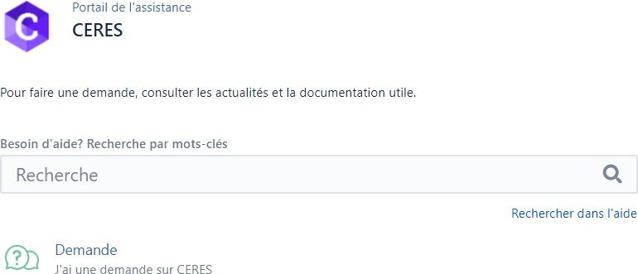
Créer une demande d'assistance (1/2)
Création des demandes
Pour créer une demande d’assistance :
Etapes :
  Aller sur la page d’accueil du portail.
  Cliquer sur la vignette qui représente votre application.
  Si votre application n’apparaît pas cliquez en bas sur
« Tout Parcourir » pour dérouler toutes les
applications de l’assistance.
  Après avoir cliqué sur la vignette, Cliquez sur
« Demande », vous serez redirigé vers le formulaire de la demande.

Slide 18
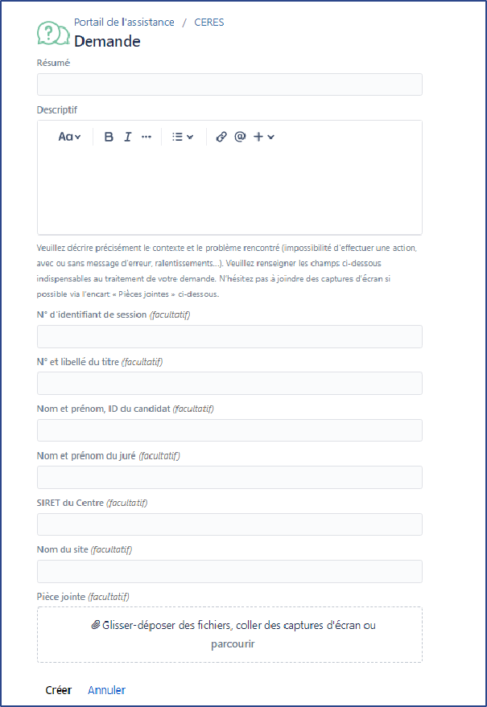
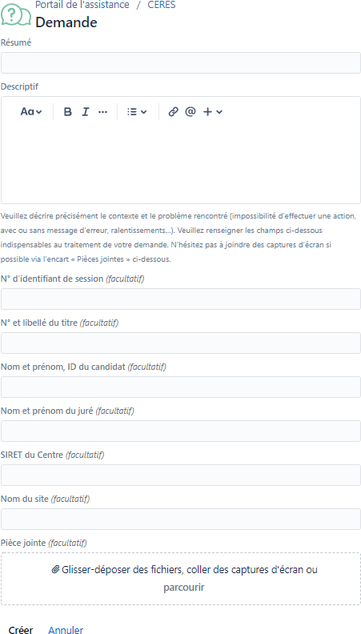

Créer une demande d'assistance (2/2)
Création des demandes
Vous devez renseigner les différentes informations obligatoires du formulaire, puis cliquer sur ‘Créer’ pour finaliser la création de votre ticket.
Les champs facultatifs sont désignés par le mot
‘FACULTATIFS’.
Pour ajouter une capture d’écran, vous pouvez glisser le document dans l'espace dédié ou bien faire "parcourir"
: Le formulaire est spécifique à
IMPORTANT
chaque application. Sa complétude évitera des aller/retour et optimisera le délai de traitement.

Slide 19
5. Autres fonctionnalités

Slide 20


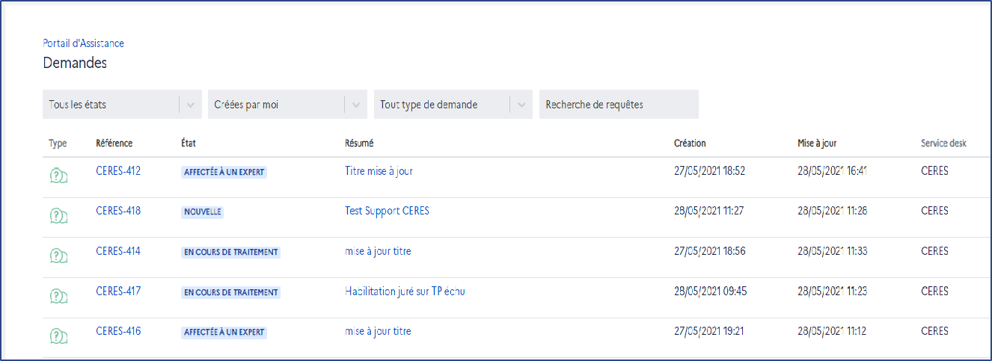
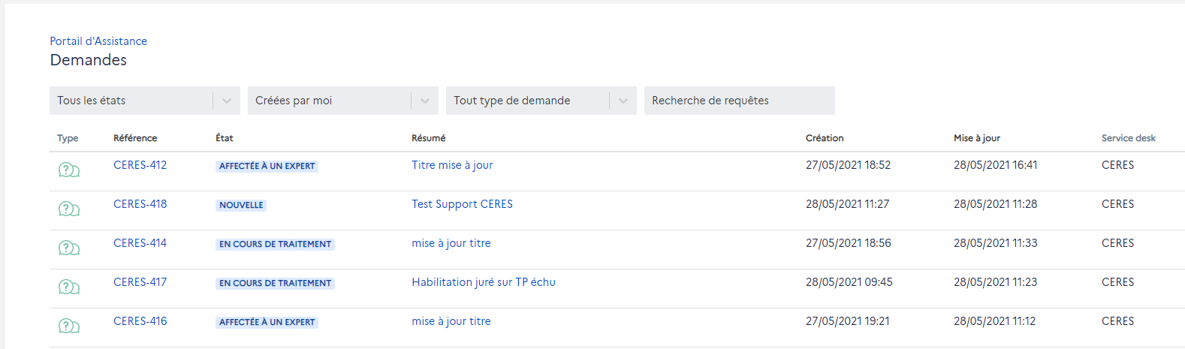
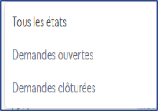
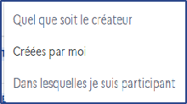
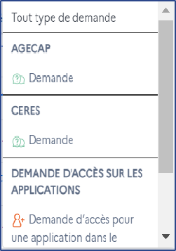
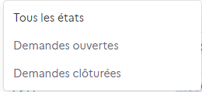
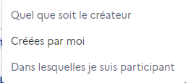
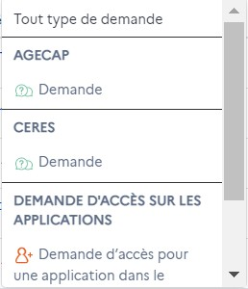
Liste des demandes
Autres fonctionnalités
Pour accéder à la liste des demandes créés :
Etapes :
  Aller sur la page d’accueil du portail
  Cliquer sur le bouton ‘Mes demandes’ situé en haut à l’extrémité droite de votre écran.
A
B
C
Vous êtes redirigé vers une page qui liste toutes vos demandes.
Les filtres vous permettent de filtrer les demandes :
a.
Tous les états : Permet de filtrer les demandes
ouvertes ou clôturées.
Créées par moi : Permet de lister les demandes créées par vous ou sur lesquelles vous êtes participant.
Tout type de demande : Permet de lister les demandes par application.
b.
c.

Slide 21

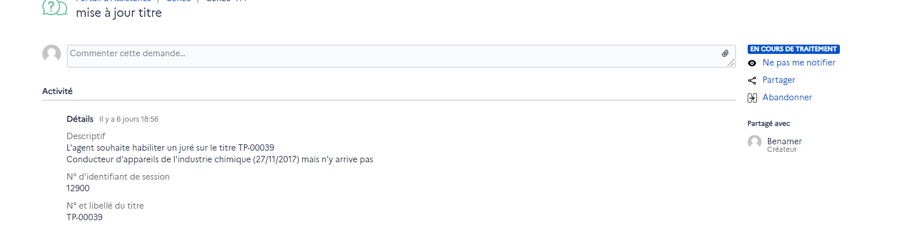
Les demandes
Autres fonctionnalités
Vous pouvez consulter vos demandes à partir de la liste des demandes en cliquant sur la demande.
La page des demandes est composée :
Bloc ‘Activité’: détails de la demande. Présentation des champs alimentés à la création de la demande.
Bloc d’action : état de la demande (statut)
et boutons d’action (partage ou abandon de la
demande).
Bloc partage : liste des participants à la demande.

Slide 22

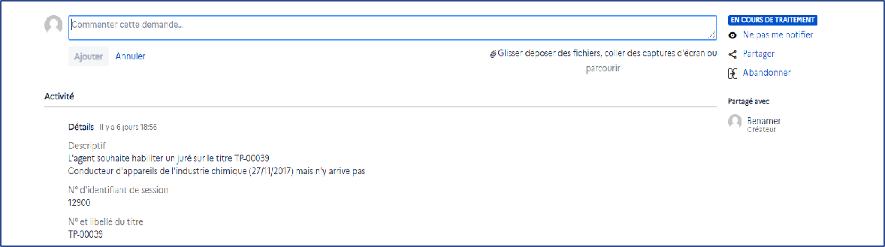
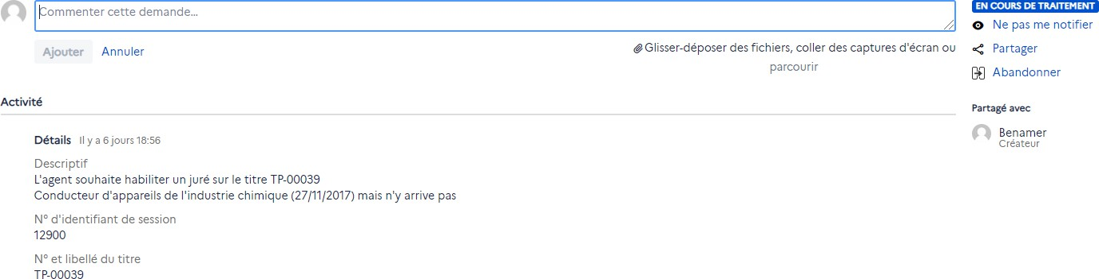
Commenter une demande
Autres fonctionnalités
Le portail d’assistance permet de consulter
vos demandes et d’ajouter des commentaires
Pour ajouter un commentaire :
Etapes :
  Aller sur la liste des demandes (Diapositive 23)
  Cliquer sur votre demande. (Diapositive 23)
  La demande s'affiche et vous pouvez saisir votre commentaire ou ajouter une pièce jointe.
  Cliquer sur ‘Ajouter’
    Les commentaires sont visibles instantanément
par l’équipe d'assistance des Ministères Sociaux.

Slide 23

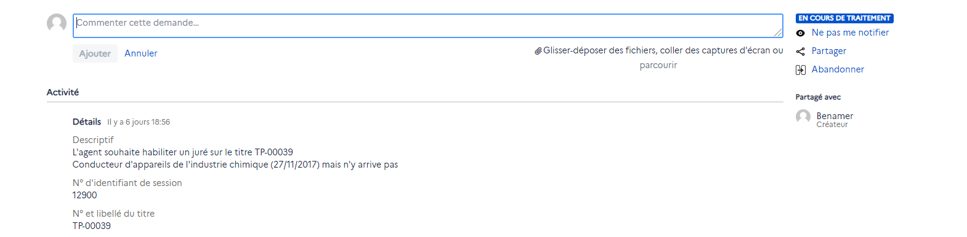
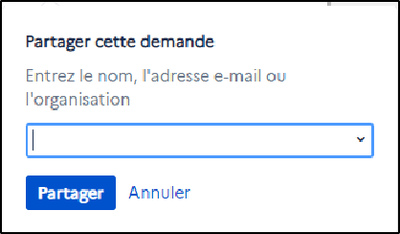
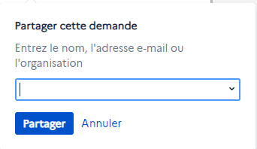
Partager une demande
Autres fonctionnalités
Le portail d’assistance vous permet de partager les
demandes avec des personnes tiers.
Pour partager cette demande vous devez :
Etapes :
  Cliquer sur ‘Partager’, une fenêtre apparait.
  Saisir l’adresse mail de la personne tiers.
  Cliquer sur ‘Partager’.
    Après le partage, la personne tiers recevra un mail pour consulter la demande.
•
IMPORTANT
: vous pouvez partager une demande uniquement avec des
personnes qui ont un compte, comme vous, sur le portail de l'assistance

Slide 24

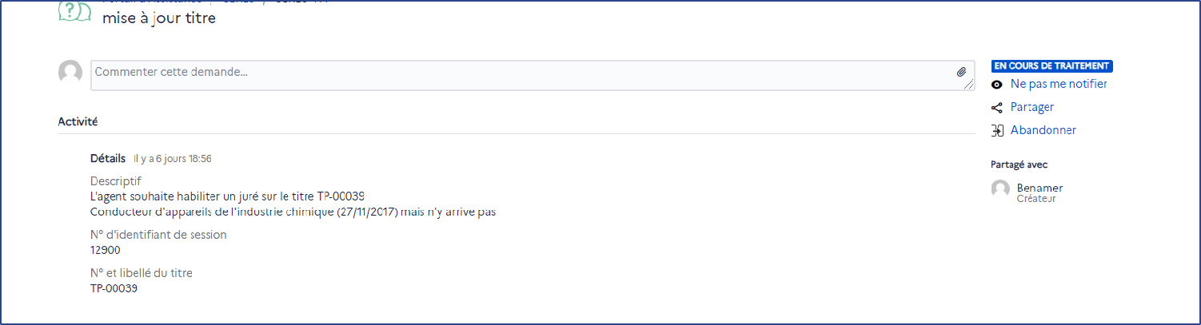
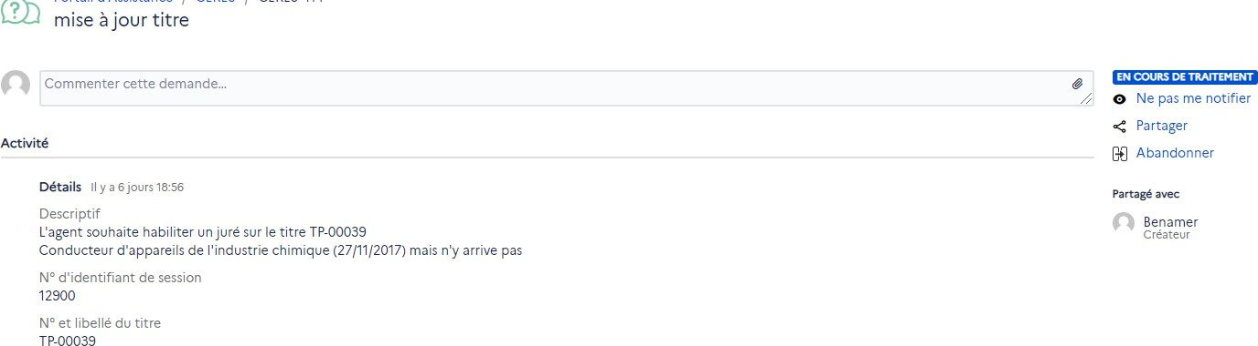
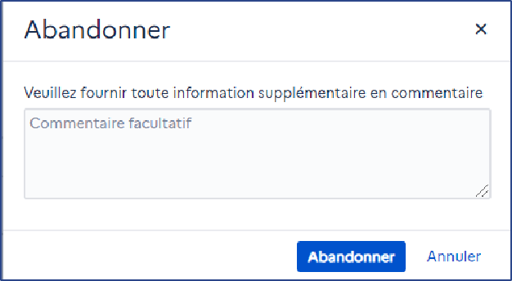
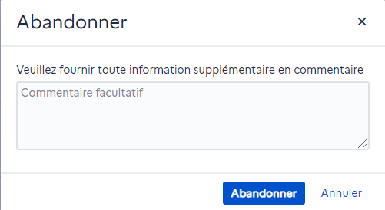
Abandonner une demande
Autres fonctionnalités
Pour abandonner une demande vous
devez :
Etapes :
  Cliquer sur ‘Abandonner’, une fenêtre
apparait.
  Saisir le commentaire d’abandon.
  Cliquer sur ‘Abandonner’.
    L’état de la demande passe au statut
‘Clôturée’.

Slide 25


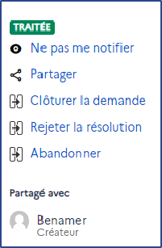
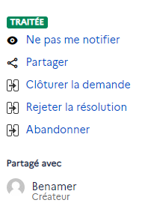
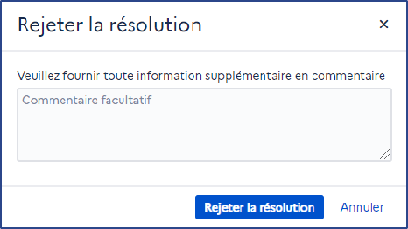
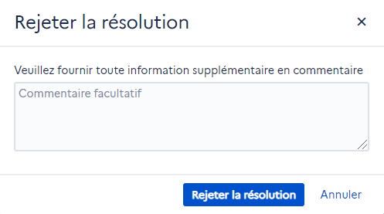
Rejeter la solution d’une demande
Autres fonctionnalités
Dans le cas de résolution d’une demande par l’assistance, vous pouvez rejeter la résolution si celle-ci ne correspond pas à vos attentes.
Pour rejeter une résolution :
Etapes:
  Aller sur la demande résolue.
  Cliquer sur ‘Rejeter la résolution.
  Une fenêtre apparait, pour saisir un commentaire.
  Cliquer sur ‘Rejeter la résolution’.
    L’état de la demande passe au statut ‘En cours de
traitement’ et l'assistance est avertie de votre rejet

Slide 26





Clôturer demande
Autres fonctionnalités
Après le traitement de la demande, vous
pouvez clôturer une demande.
Etapes :
Aller sur la demande résolue.
Cliquer sur ‘Clôturer la demande’.
Une pop-up apparait, pour saisir un
commentaire.
Cliquer sur ‘Clôturer la demande’.
  L’état de la demande passe au statut ‘Clôturée’. Une demande "clôturée" ne peut plus être ouverte.

Slide 27
6. Bases de connaissances

Slide 28



Bases de connaissances
Bases de connaissances
Le portail de l’assistance vous apporte de
l’aide en temps réel.
Cette barre de recherche est connectée à une base de connaissance qui propose des réponses adaptées à vos questions, des documents à consulter ou télécharger.
Vous pouvez accéder aux articles et documents sans quitter le Portail ou vous rendre directement dans la base de connaissance « Confluence » afin de parcourir les éléments mis à votre disposition.

Slide 29





Rechercher dans la base de connaissances (1/2)
Bases de connaissances
Pour rechercher de l’aide sur la base de
connaissance :
Etapes :
Aller sur le portail d’assistance.
Cliquez sur la vignette de votre application.
Saisir un mot clé dans la barre de
recherche.
Exemple :
Je souhaite avoir des informations sur les candidats.
4. Sélectionner le lien de la base de connaissance qui apparait parmi les propositions.

Slide 30






Rechercher dans la base de connaissances (2/2)
Bases de connaissances
En cliquant sur le lien affiché, vous ouvrez un nouvel onglet dans votre navigateur.
Vous accédez via une nouvelle fenêtre aux résultat.
Pour revenir sur le Portail de votre application, effacez le mot clé dans la barre de recherche « candidat » et vous pouvez de nouveau faire une demande à l’assistance.

Slide 31
MERCI

